Slide 1
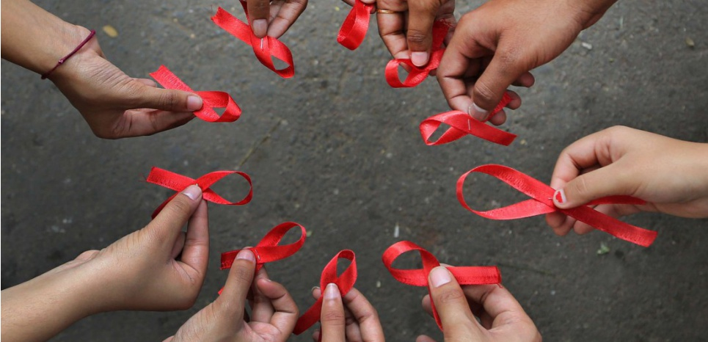
Le Cas du SIDA
Dr Martin SIGUIER
Chef de Clinique – Assistant
Service de Maladies Infectieuses et Tropicales
Hôpital Saint-Louis

Slide 2
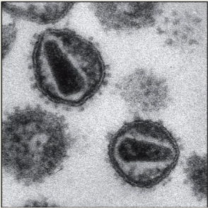
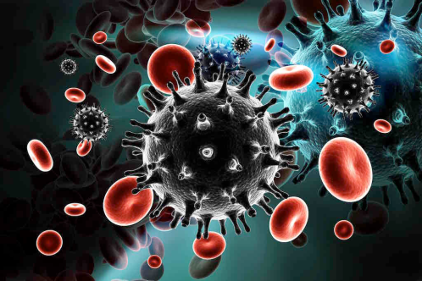
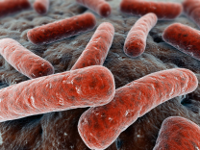
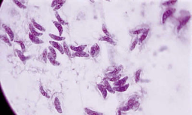
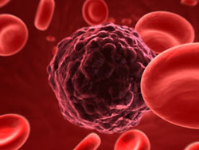
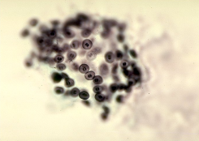
DEFINITIONS
*VIH = Virus de l’Immunodéficience Humaine
≠
*SIDA = Syndrome d’Immuno-Déficience Acquise
⁺ ou
*Séropositif pour le VIH = infecté par le VIH mais ≠ malade du SIDA

Slide 3
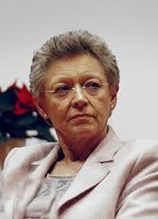
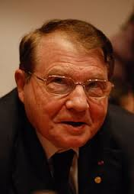

UN PEU D’HISTOIRE MODERNE
1981 : taux anormalement élevé de
Pneumocystose pulmonaire et de
Sarcome de Kaposi chez les jeunes gays
(puis usagers de drogues IV)
1982 :
GRID (Gay Related Immune Deficiency)
Transmission sexuelle et sanguine
Premiers cas africains
SIDA
1983 :
Femmes infectées par voie sexuelle
Dissémination mondiale
France : Virus LAV ?
1984 :
épidémie chez les hétérosexuels africains
Virus HTLV-3 ?
1985 :
Premier test de détection
Transmission mère-enfant (allaitement)
1986 : VIH
1987 : zidovudine (AZT)
1992 : bithérapie active
1993 : premiers cas de résistance à l’AZT
1995 : inhibiteurs de protéase
1996 :
Inhibiteurs non-nucléosidiques de la
transcriptase inverse
Highly Active AntiRetroviral Therapy
(HAART)

Slide 4
UN PEU D’HISTOIRE MODERNE
1997 : baisse du nombre de morts dues
au SIDA aux USA
1998 : prophylaxie post-exposition validée
1999 : premiers essais de vaccins humains
en Thaïlande
2002 : SIDA = première cause de décès dans le monde chez les
15-59 ans
2008 : inhibiteurs d’intégrase
2011 :
Etude HPTN 052 : baisse du risque de transmission chez les
couples sérodiscordants si partenaire infecté traité
Etudes de PrEP (iPrEx….) : efficacité de la prophylaxie continue
par Ténofovir/Emtricitabine
Comprimé unique
2012 :
PrEP par TRUVADA approuvée
Tests Rapide d’Orientation Diagnostique
à domicile approuvés
2015 : traitement pour tous et le plus précoce possible (étude
START)

Slide 5
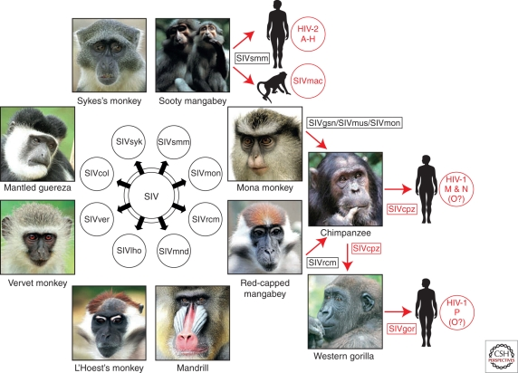
AUX ORIGINES : LES SINGES

Slide 6
AUX ORIGINES : L’EXPANSION
HIV-1 :
  Quand : 1910-1930
  Où : Kinshasa
  Expansion :
    Sous-type A : Afrique Central -> Afrique de l’Est
    Sous-type C : Afrique du Sud -> Inde et Asie
    Sous-type B : Afrique -> Haïti -> USA -> Europe
    CRF01 : Afrique -> Hétérosexuels thaïlandais

Slide 7
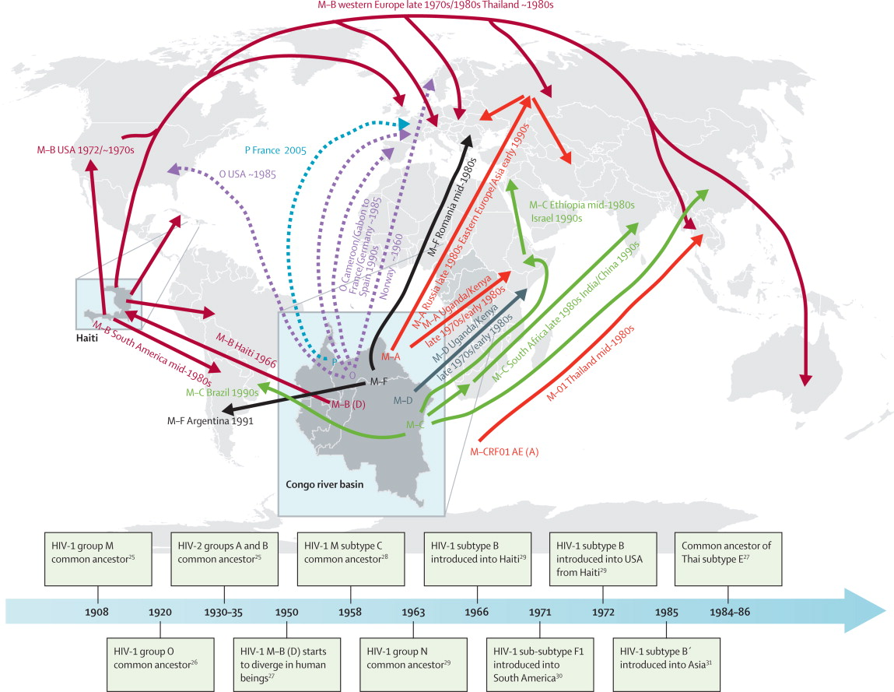
AUX ORIGINES : L’EXPANSION

Slide 8
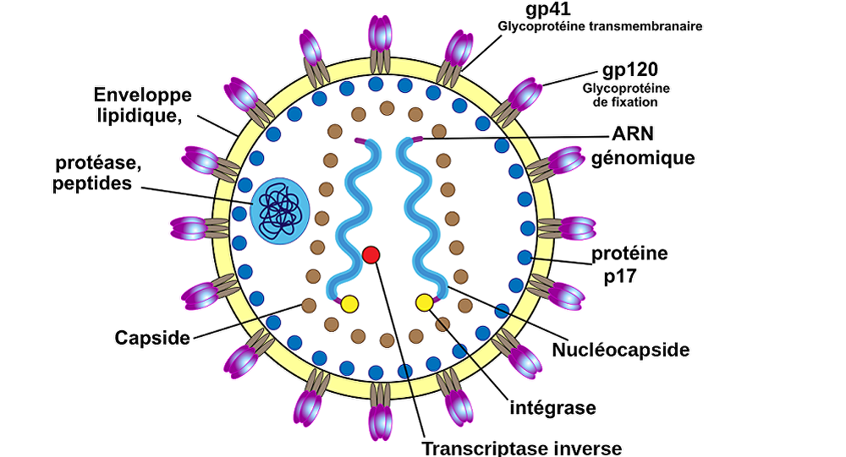
LE VIH : STRUCTURE

Slide 9
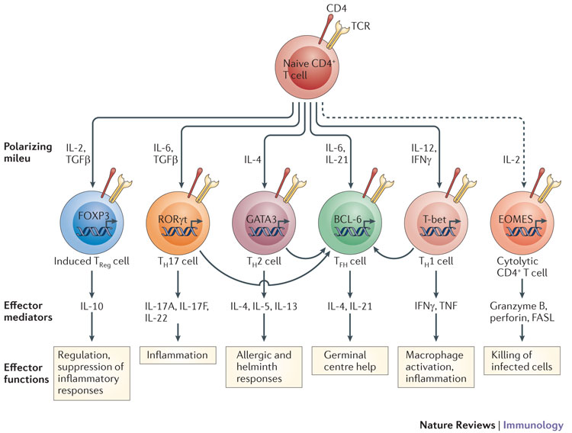
LE VIH : SA CIBLE, LE LYMPHOCYTE T CD4+

Slide 10
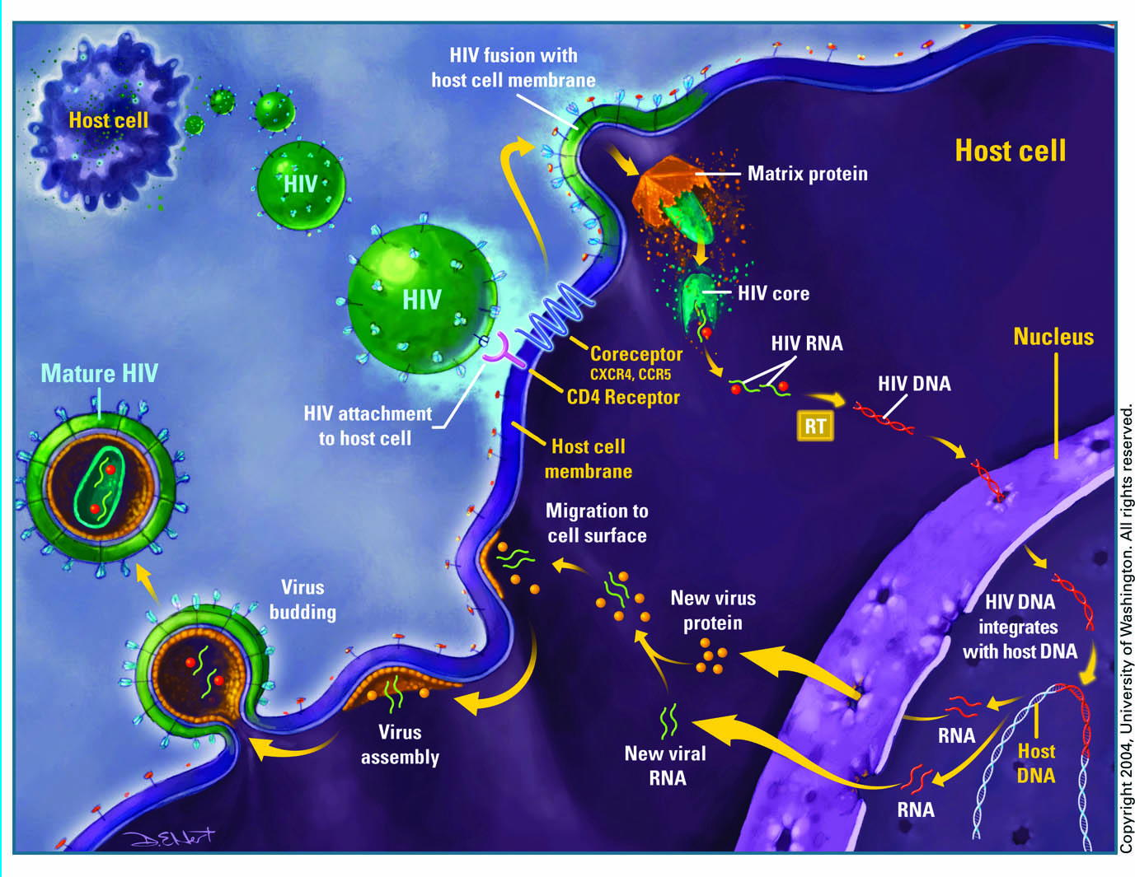
LE VIH : CYCLE INFECTIEUX

Slide 11
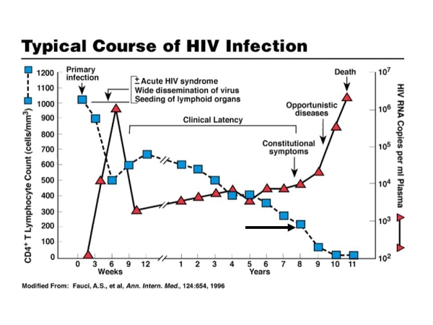
INFECTION PAR LE VIH : LES DIFFERENTES ETAPES

Slide 12
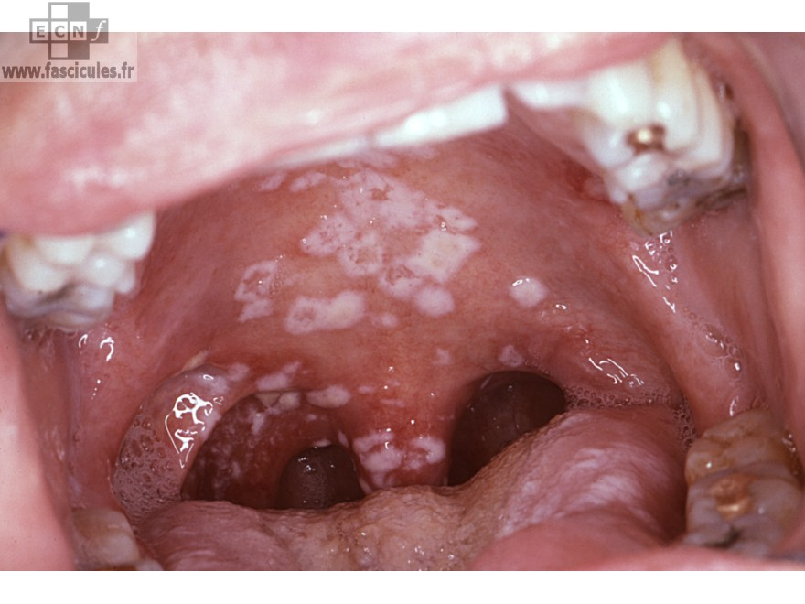
INFECTION PAR LE VIH : LA PRIMO-INFECTION
10-15 jours après la contamination
Fièvre (90% des cas), syndrome pseudo-grippal
Symptômes ORL : angine, candidose buccale

Slide 13
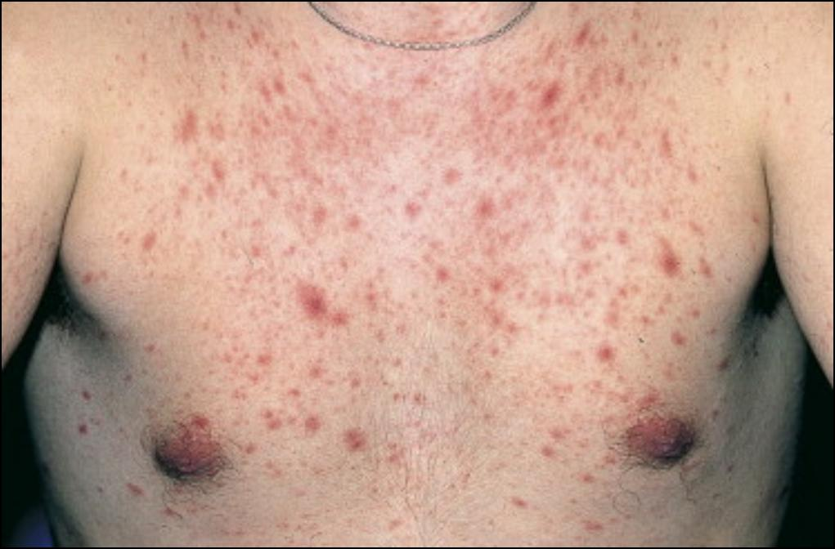
INFECTION PAR LE VIH : LA PRIMO-INFECTION
Symptômes dermatologiques : éruption cutanée (tronc et face +++)

Slide 14
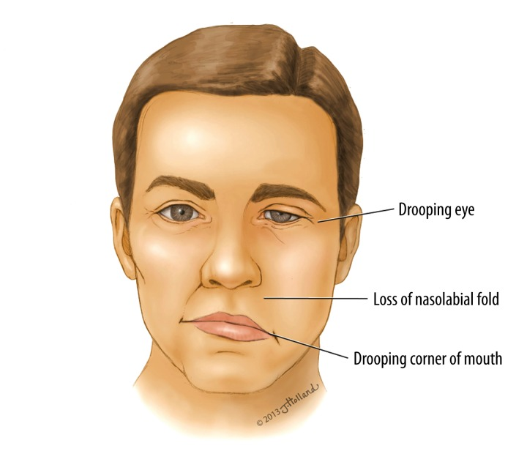
INFECTION PAR LE VIH : LA PRIMO-INFECTION
Apparition de ganglions cervicaux, axillaires et inguinaux
Diarrhées
Manifestations neurologiques : méningites, atteinte d’un ou plusieurs nerfs (paralysie faciale +++)

Slide 15
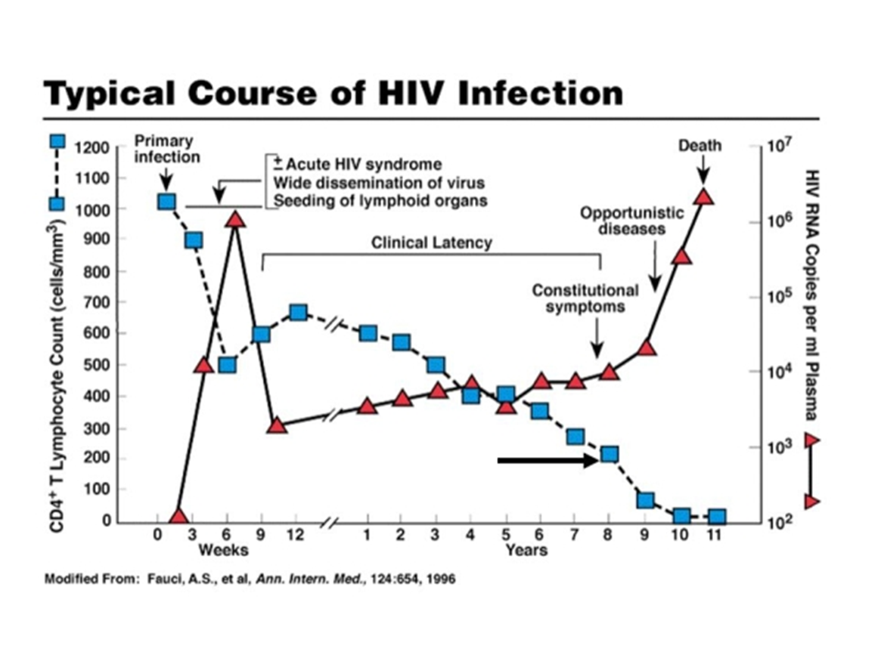
INFECTION PAR LE VIH : LA PRIMO-INFECTION

Slide 16
INFECTION PAR LE VIH : LA PHASE DE LATENCE

Slide 17
INFECTION PAR LE VIH : LE STADE SIDA

Slide 18
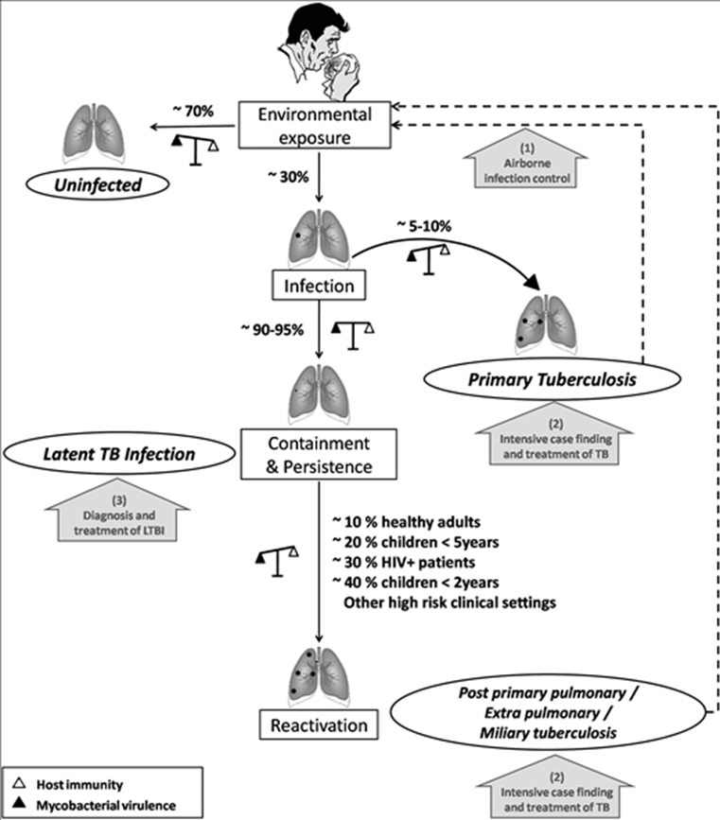
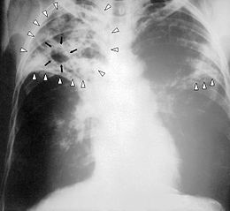
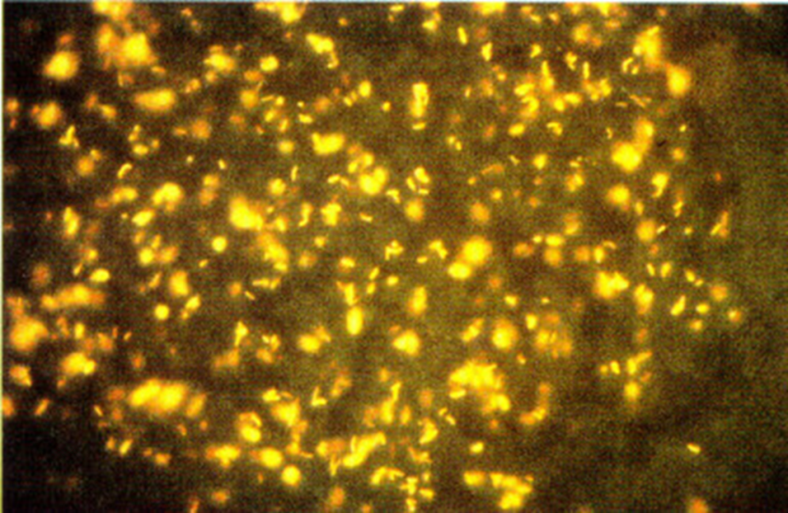
INFECTION PAR LE VIH : LE STADE SIDA
Infections opportunistes :
  Tuberculose :
    Pulmonaire ou extrapulmonaire

Slide 19
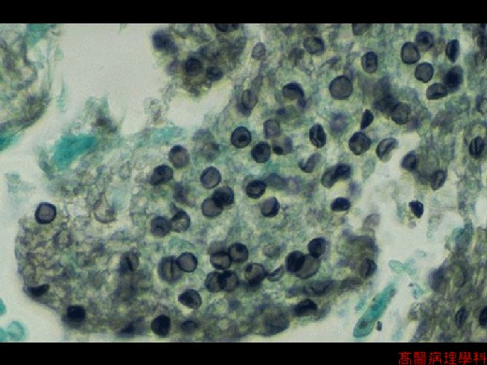
INFECTION PAR LE VIH : LE STADE SIDA
Infections opportunistes :
  Candidose oesophagienne (CD4<200)
  Pneumocystose pulmonaire (CD4<200)

Slide 20
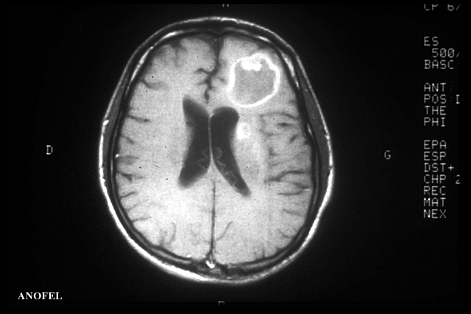

INFECTION PAR LE VIH : LE STADE SIDA
  Toxoplasmose cérébrale (CD4<200)

Slide 21
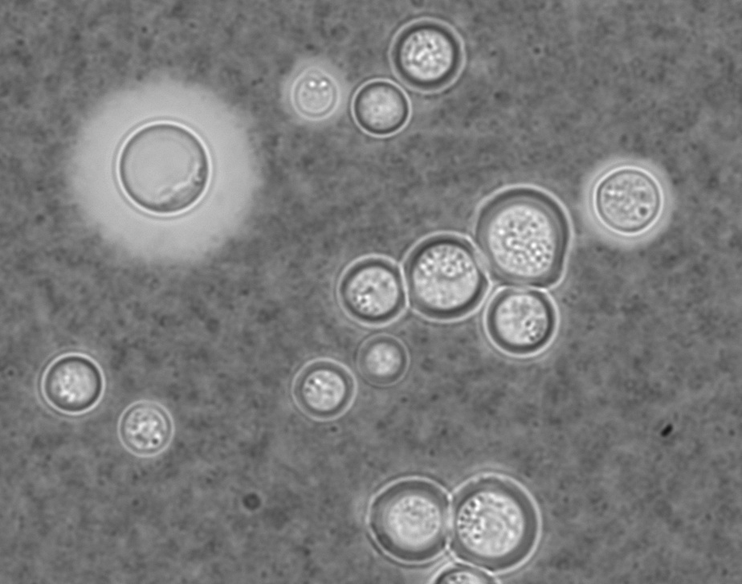
INFECTION PAR LE VIH : LE STADE SIDA
  Cryptococcose méningée (CD4<100)

Slide 22
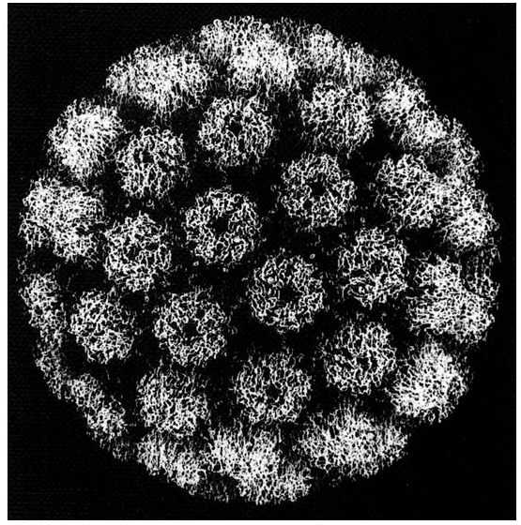
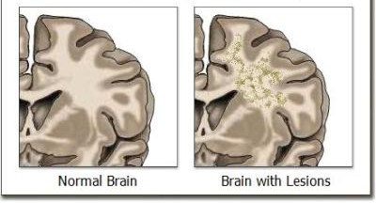
INFECTION PAR LE VIH : LE STADE SIDA
  Leucoencéphalopathie Multifocale Progressive (CD4<100) due au JC-Virus

Slide 23
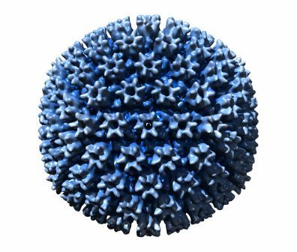
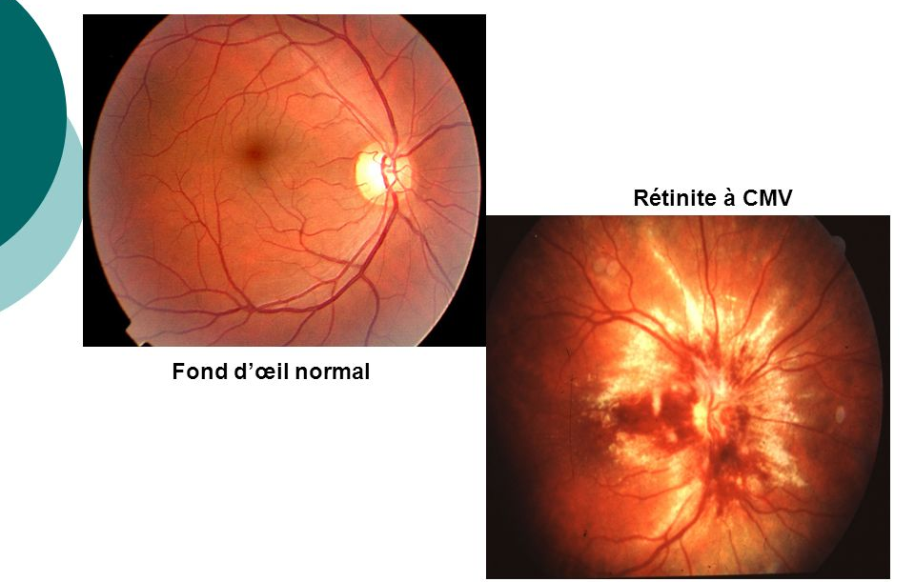
INFECTION PAR LE VIH : LE STADE SIDA
  Infections à CytoMégaloVirus, ou CMV (CD4<50) : rétinite, colite, encéphalite…
  Infections à Mycobactéries Atypiques

Slide 24

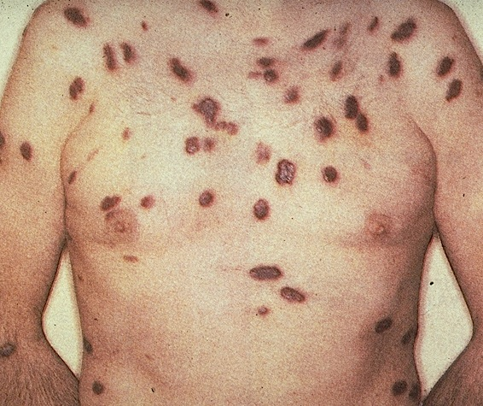
INFECTION PAR LE VIH : LE STADE SIDA
Cancers classant SIDA :
  Lymphome malin non hodgkinien (CD4<100) : associé dans 30-40% des cas à l’Epstein-Barr Virus
  Maladie de Kaposi due au virus HHV8
  - Cancer du col de l’utérus dû au virus HPV

Slide 25
INFECTION PAR LE VIH : LES MODES DE TRANSMISSION
Sexualité, via les fluides biologiques et le contact muqueux :
  Rapports réceptifs
  Rapports anaux
  Fellation
Aiguilles souillées (drogues IV, tatouages « hors règles » d’hygiène…)
Allaitement
Accouchement

Slide 26
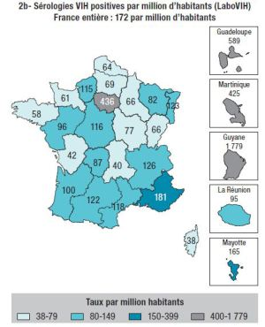
INFECTION PAR LE VIH : LES POPULATIONS TOUCHEES
En France

Slide 27
INFECTION PAR LE VIH : LES POPULATIONS TOUCHEES

Slide 28
INFECTION PAR LE VIH : LES POPULATIONS TOUCHEES

Slide 29
INFECTION PAR LE VIH : LES POPULATIONS TOUCHEES

Slide 30
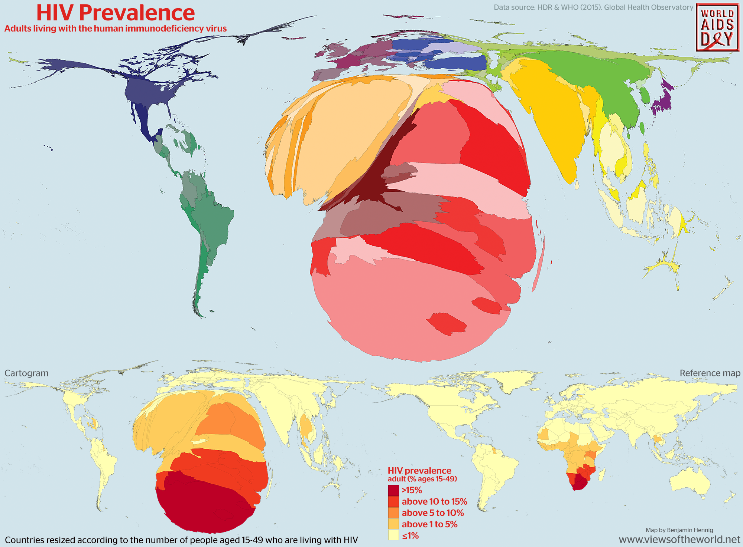
INFECTION PAR LE VIH : LES POPULATIONS TOUCHEES
Dans le monde

Slide 31
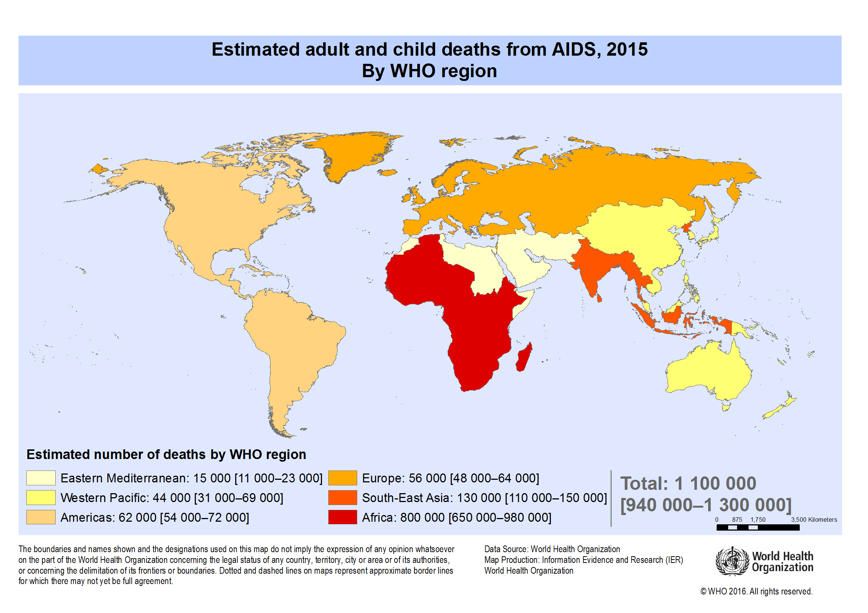
INFECTION PAR LE VIH : LES POPULATIONS TOUCHEES

Slide 32
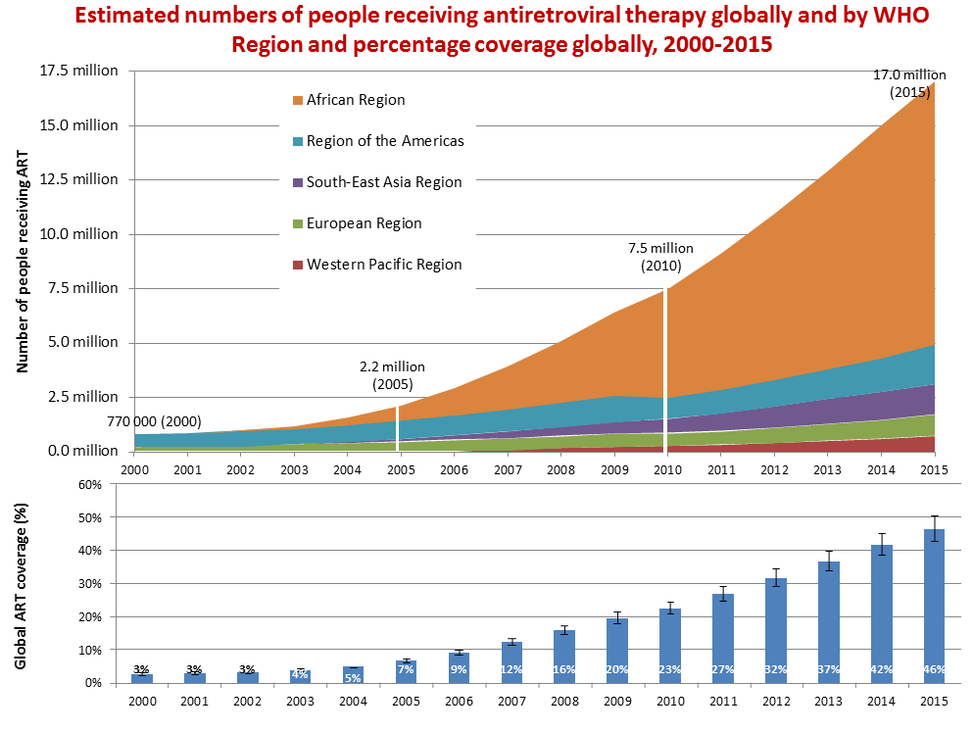
INFECTION PAR LE VIH : LES POPULATIONS TOUCHEES

Slide 33
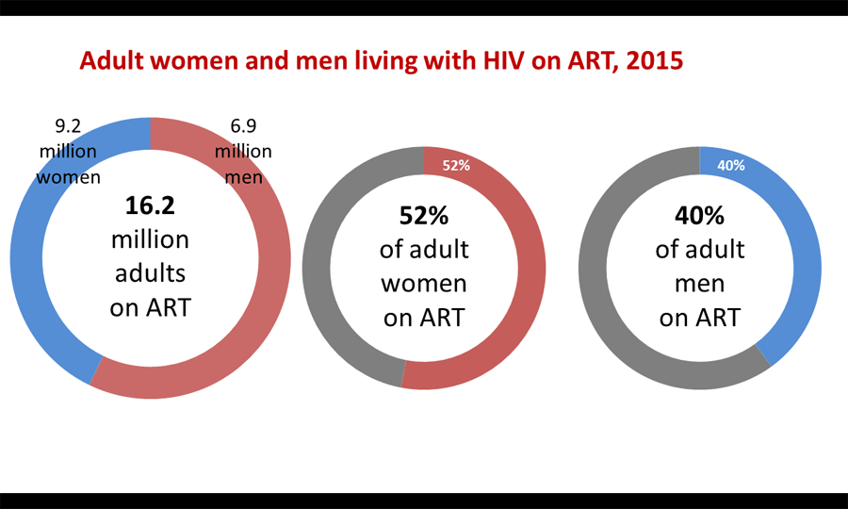
INFECTION PAR LE VIH : LES POPULATIONS TOUCHEES

Slide 34
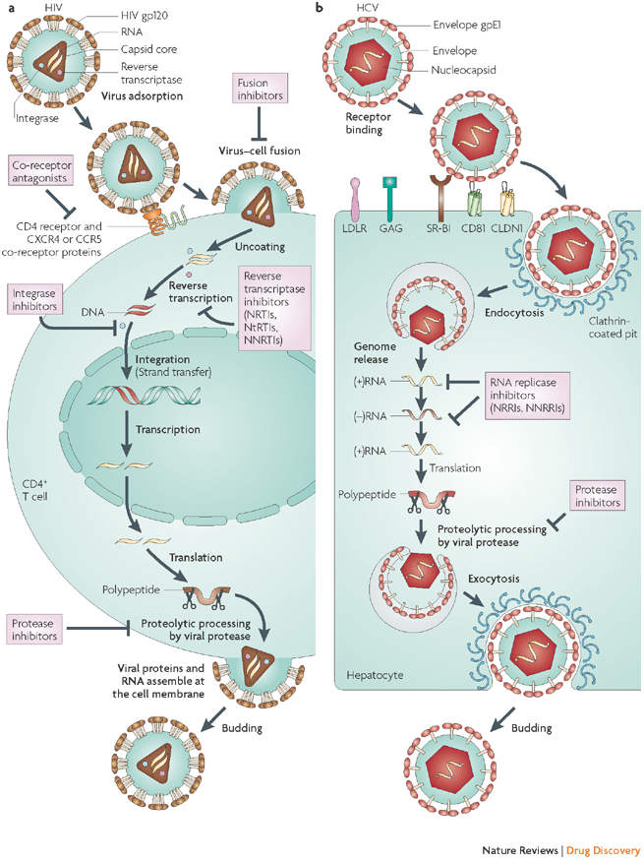
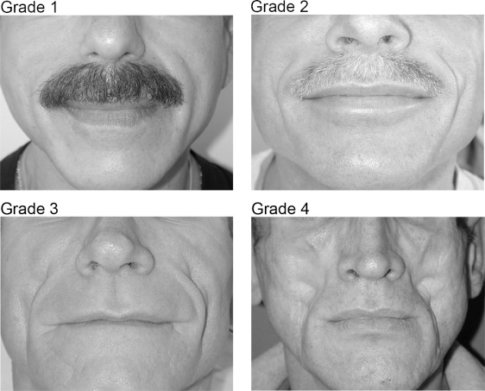
INFECTION PAR LE VIH : LES TRAITEMENTS / COMMENCEMENT
1987 : zidovudine (AZT)
1994 : stavudine (d4T)
= bithérapies
1996 : inhibiteurs de
protéase = trithérapies
= HAART

Slide 35
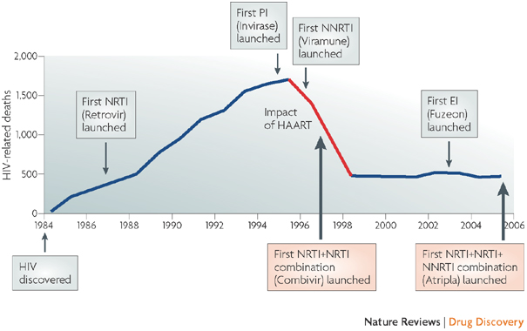
INFECTION PAR LE VIH : LES TRAITEMENTS / COMMENCEMENT

Slide 36
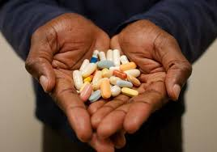
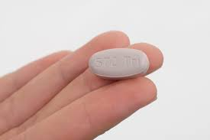
INFECTION PAR LE VIH : LES TRAITEMENTS / EVOLUTIONS
Vers la simplification thérapeutique
1ères trithérapies : 14 cp/j

Slide 37
INFECTION PAR LE VIH : LES TRAITEMENTS / FUTUR
ARV injectables longue durée d’action :
  Etudes FLAIR et ATLAS : Cabotegravir + Rilpivirine intramusculaires 1x/mois SANS comprimés
Vaccins THERAPEUTIQUES, immunothérapies…

Slide 38
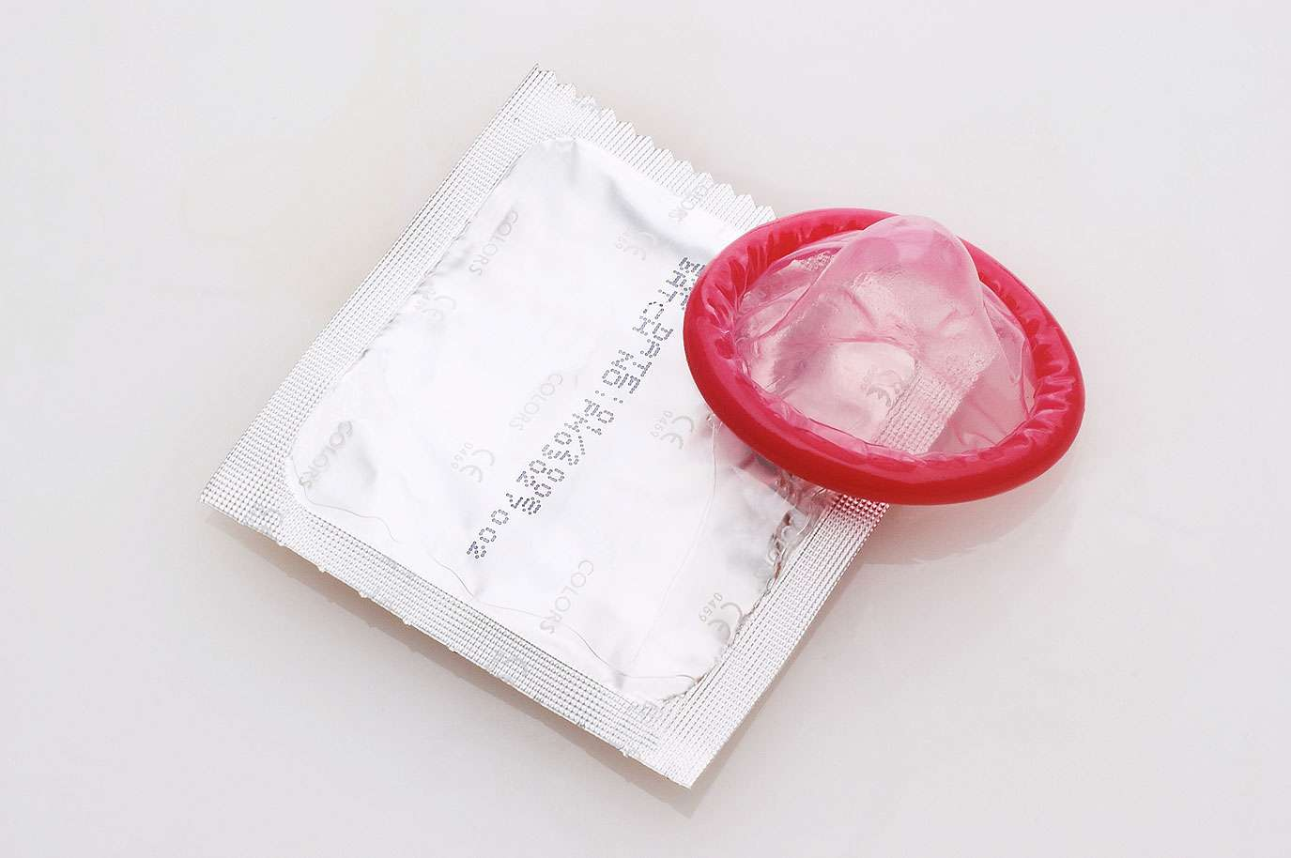
PREVENTION

Slide 39
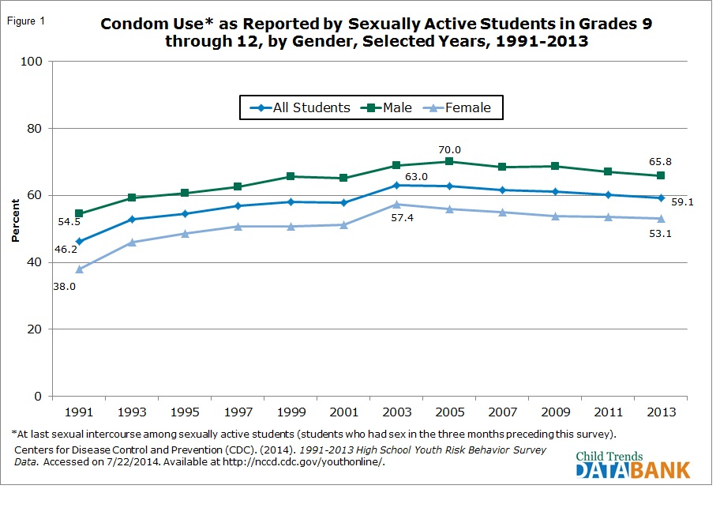
PREVENTION

Slide 40
PREVENTION / LE TPE
TPE = Traitement Post-exposition
Hypothèse : des ARV donnés dans les 48 heures après un rapport sexuel à risque, pour 1 mois, diminuent le risque de contamination
Diminution du risque : 90% chez les singes, 80% chez l’homme.

Slide 41
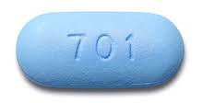
PREVENTION / LA PREP
PrEP = Pre-Exposure Prophylaxis
Hypothèse : des ARV donnés avant le contact avec le VIH peuvent protéger de l’infection par le VIH.
Aux USA depuis 2012 pour les gays
Molécule : TRUVADA

Slide 42
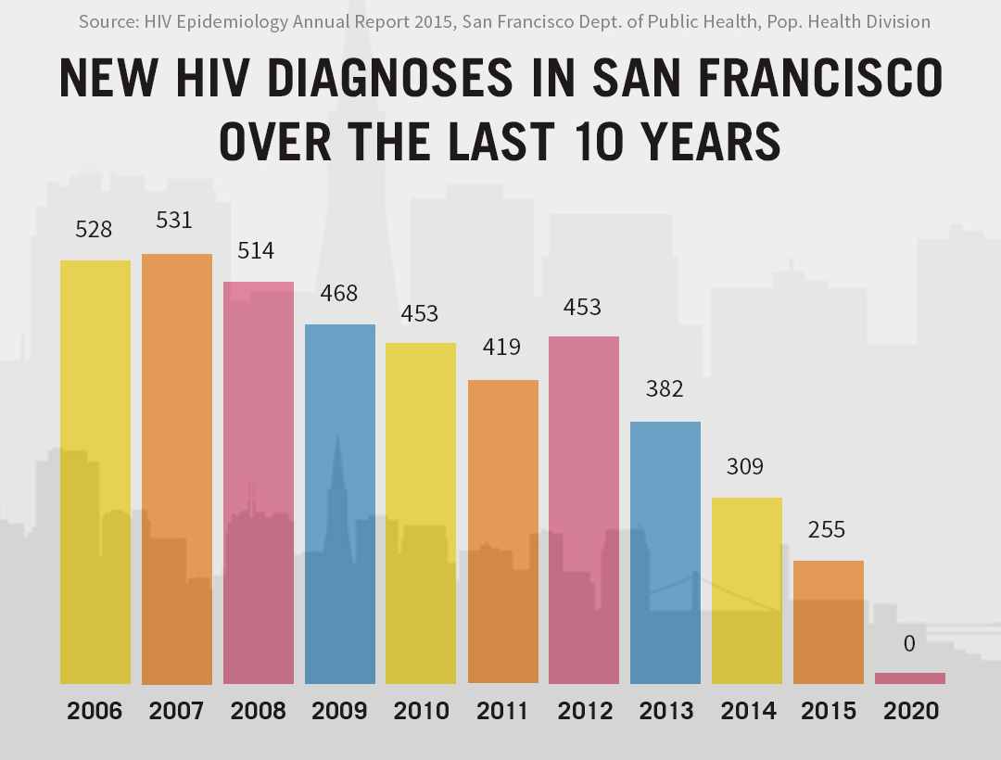
PREVENTION / LA PREP : L’EXEMPLE SAN-FRANCISCO
PrEP fournie par la municipalité si impossibilité de payer
Schéma : 1 comprimé / jour

Slide 43

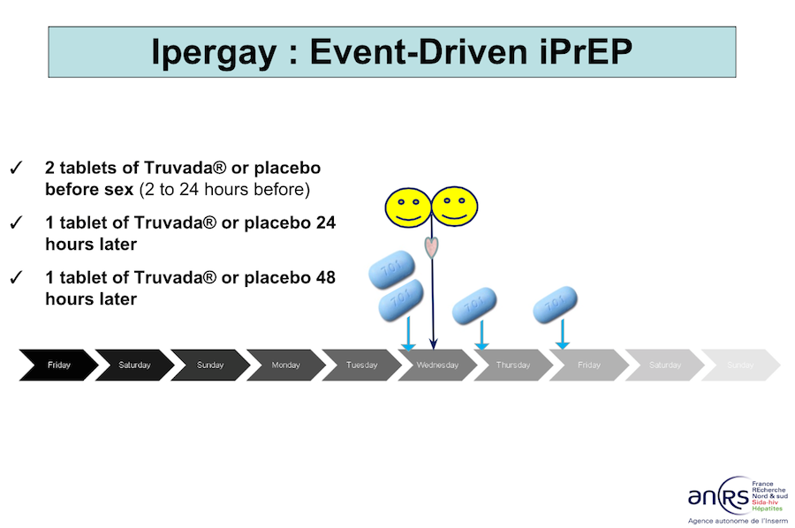
PREVENTION / LA PREP : ET EN FRANCE ?
2012 : ouverture du protocole IPERGAY
Hypothèse : la prise de PrEP autour des rapports sexuels protège de l’infection par le VIH
2 groupes : placebo Versus TRUVADA

Slide 44
PREVENTION / LA PREP DISCONTINUE : CA MARCHE
Réduction du risque d’infection par le VIH : 86%
Janvier 2016 : déploiement de la PrEP dans des consultations dédiées, prise en charge par l’Etat
Actuellement : environ 3000 personnes sous PrEP en France
Rares cas de contaminations : inobservance de la PrEP ; virus résistant au TRUVADA

Slide 45
PREVENTION / ET LE VACCIN DANS TOUT CA ?
Recherche en cours sur des vaccins PROPHYLACTIQUES
But = induire une réponse immunitaire spécifique :
  à partir de « fragments » du VIH (LIPO-5)
  à partir de gènes synthétiques du VIH
  en pré-programmant le système immunitaire (cellules dendritiques)
Actuellement : progrès constants, mais pas de vaccin efficace

Slide 46
CONCLUSION
Une maladie grave
Problème majeur de Santé Publique, en France et dans le Monde
Des progrès thérapeutiques constants
Un défi scientifique (vaccins…) et social (prévention, stigma…)

Slide 47
QUESTIONS/REPONSES

